Slide 1
Projet de détection de fraude
Enquête sur le comportement d’achat
à partir des données de panier
Léandre Gachet
Projet Machine Learning, basé sur le challenge des données BNP Paribas
26 janvier 2026
Superviseurs : Véronique THELEN & Alexis GAILLARD

Slide 2

Mission : identifier la fraude dans la masse
Objectif
Développer un modèle de machine learning capable de détecter les transactions frauduleuses en se basant uniquement sur les données du panier client.
Contrainte majeure
1,42 %
Sur 92 790 transactions analysée, seulement 1,42 % sont des fraudes.
Enjeu
Un modèle naïf se contenterait de tout prédire comme "non-fraude" et obtiendrait 98,58 % de précision, tout en étant inutile. L’enjeu est de trouver les éléments qui démasquent les fraudeurs.

Slide 3
Présentation des données
Variable | ID | Item1, Item2… | cash_price1, cash_price2... | Make1, Make2… | model1, model2…
Description | Identifiant | Catégorie | Prix (en monnaie locale) | Fabricant | Modèle spécifique
Exemple | 86994 | Ordinateur | 1187.0 | Apple | APPLE MACBOOK PRO 13’’
Variable | goods_code1, goods_code2… | Nbr_of_prod_purchas1, Nbr_of_prod_purchas2… | Nb_of_items
Description | Code du produit | Nombre de ce produit | Nombre dans panier
Exemple | 240382074 | 2 | 5
Dimension totale
92 720 lignes et 148 colonnes

Slide 4
Organiser les données brutes
Données brutes : 1 panier = 1 ligne X 147 colonnes
-> Problème : analyse par article difficile
Stratégie : du format "large" au format "long"
-> Restructurer les données pour obtenir une ligne par article acheté
ID | Item1 | Item2 | … | cash_price1 | cash_price2 | …
86994 | Ordinateur | Télévision | … | 1209.0 | 1876.0 | …
ID | Category | Prix | …
86994 | Ordinateur | 1209.0 | …
86994 | Télévision | 1876.0 | …

Slide 5
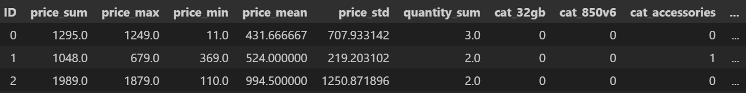
Créer de nouvelles variables : agrégations statistiques et vectorisation
La division de la variable prix
Prix -> price_sum - price_max - price_min - price_mean - price_std
La division des catégories, fabricants et modèles
Vectorisation (One-Hot Encoding) pour créer une colonne pour chaque mot fréquent.
Si le mot "apple" apparaît dans la liste des marques, la colonne make_apple vaudra 1. Sinon 0.
On ne crée une colonne que quand le mot apparait un certain nombre de fois dans tout le dataset.
On obtient alors des colonnes comme "cat_accessories", "mod_pro" ou "make_apple".

Slide 6
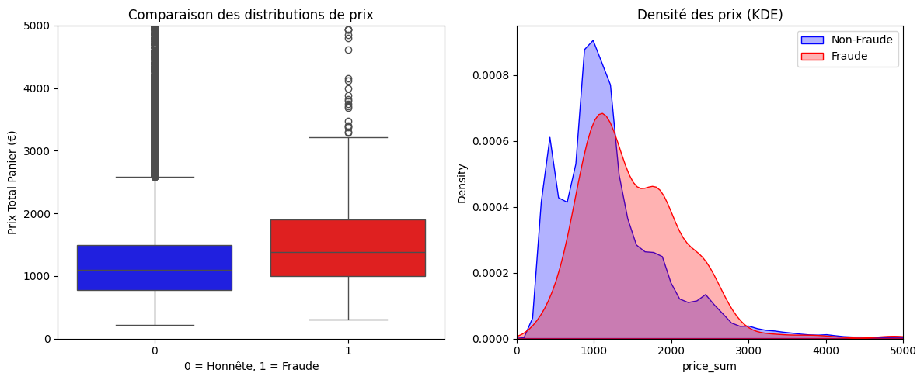
Statistiques descriptives : fraudeurs VS non-fraudeurs
Suivre l’argent
Distribution du prix des paniers
Moyenne de prix du panier
Moyenne de prix du panier
non-fraudeurs
fraudeurs
1 230 €
1 547 €
Les fraudeurs évitent les petits montants
-> le risque n’en vaut pas la peine
Les fraudeurs évitent les petits montants
-> le risque n’en vaut pas la peine
La densité de transactions frauduleuses se différencie entre 1 500 € et 3 000 €

Slide 7
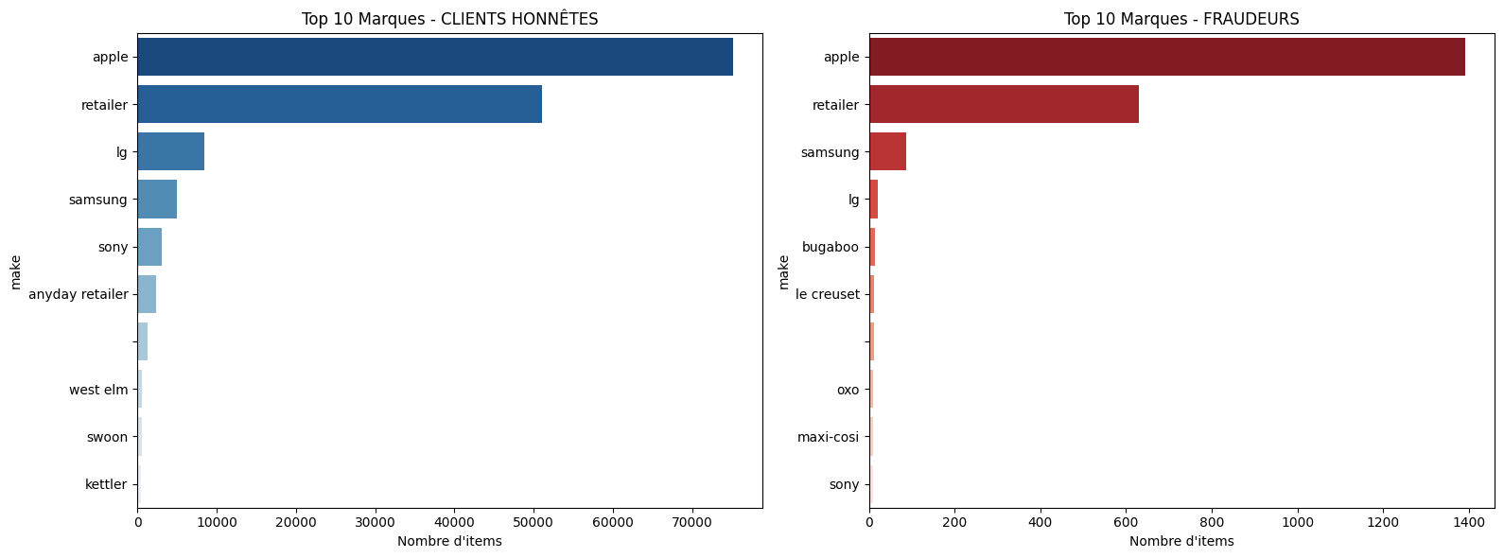
Statistiques descriptives : fraudeurs VS non-fraudeurs
Les marques de prédilection
Comparaison du top 10 des marques
Les fraudeurs se concentrent sur les produits à forte valeur de revente (Apple)
Chez les clients honnêtes, les marques sont plus diversifiées

Slide 8
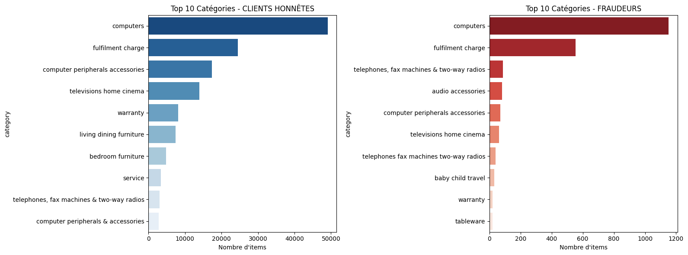
Statistiques descriptives : fraudeurs VS non-fraudeurs
Les catégories de produit
Comparaison du top 10 des catégories
Les fraudeurs se concentrer moins sur les accessoires, les garanties ou les "services".
-> pas d'assurance vol/casse ou de petit câble à 10€.
-> aller droit au but

Slide 9
Statistiques descriptives : fraudeurs VS non-fraudeurs
Les interactions
Classement des interactions de produits
Non-fraudeurs
apple ipad pro + apple pencil 2nd generation
apple macbook air 13 + usb-c to usb adaptor
apple ipad air + apple pencil 2nd generation
apple magic keyboard + apple pencil
apple ipad pro + apple magic keyboard
Les gens honnêtes ont une logique d'utilisation
-> produit principal + accesoire
-> ex : iPad + Pencil
Les fraudeurs sont dans une logique de valeurs
-> 2 gros articles autonomes de valeur
-> ex : MacBook + iPad
Fraudeurs
apple macbook pro + apple ipad pro
apple macbook air + apple ipad pro
apple macbook pro + apple airpods max
apple macbook pro + apple airpods pro
apple ipad pro + apple airpods max
Classement des interactions de catégories
Non-fraudeurs
Computers + computer periph. accessories
living dining furniture + living dining furniture
bed linen + bed linen
bed linen + bedroom furniture
bedroom furniture + living dining furniture
Fraudeurs
Computers + audio accessories
Computers + computers
baby child travel + baby child travel
Computers + computer periph. accessories
baby child travel + bed linen

Slide 10
Créer de nouvelles variables : intégration de la connaissance métier
Variables rajoutées
Variables rajoutées
make_apple_samsung : vaut 1 si le panier contient des produits de marque Apple ou Samsung
category_service : vaut 1 si le panier contient une extension de garantie ("warranty") ou un service
price_1500_3000 : vaut 1 si le montant total est compris entre 1500 € et 3000 €
price_under_600 : vaut 1 si le montant total est inférieur à 600 €
nb_computers : nombre total d'ordinateurs dans le panier
nb_tablets : nombre total de tablettes
nb_honest_accessories : nombre d'accessoires logiques (souris, clavier, câble, adaptateur...)
flag_multi_hightech : vaut 1 si le client achète au moins 2 gros appareils (ordinateur + ordinateur ou ordinateur + tablette)
flag_logic_usage : vaut 1 si le client a acheté un ordinateur et un accessoire (comportement d'achat logique/honnête).

Slide 11
Stratégie et choix de modèles
Variables rajoutées
La stratégie d’ensembling (le blending)
Concept : fusionné les résultats de plusieurs modèles avec une moyenne pondérée.
Intérêt : annuler les erreurs individuelles et augmenter la précision
Les modèles
3 modèles boosting et 1 modèle bagging :
XGBoost : niveau par niveau -> plus précis
LightGBM : feuille par feuille -> plus fin et plus rapide : capable de trouver des motifs complexes.
CatBoost : arbres symétriques -> traite mieux les variables qualitatives et généralise bien.
Random Forest : arbres indépendants et profonds -> plus robustes : réduit la variance (l'overfitting) en moyennant les erreurs

Slide 12
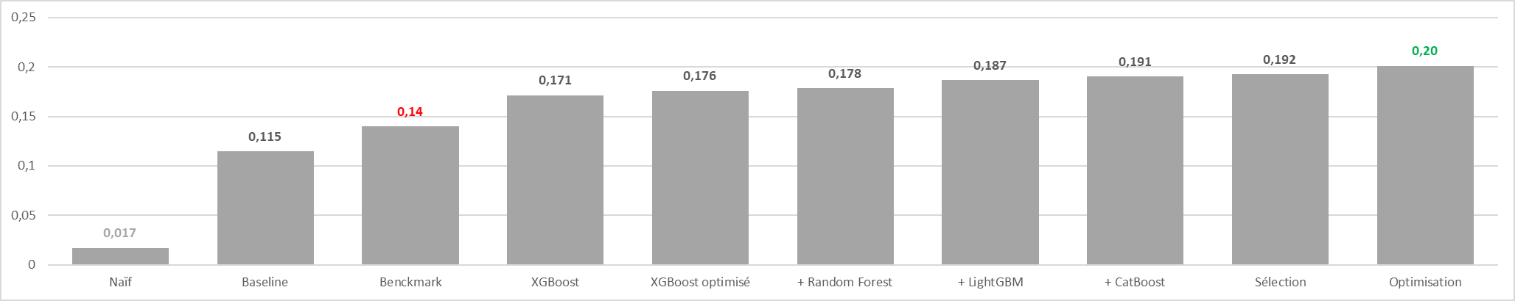
Modèles : baseline
Objectif : évaluer la performance d'un modèle simple avant tout travail complexe de feature engineering.
Variables utilisées : dataset de base + agrégation de prix (moyenne, minimum…)
Modèle : XGBoost
Score (PR-AUC) : 0,115

Slide 13
Modèles : apport du feature engineering
Variables rajoutées : One-Hot Encoding + variables créées pour différencier les fraudeurs
Modèle : XGBoost
Score (PR-AUC) : 0,171
Méthode : RandomizedSearchCV -> recherche aléatoire sur une grille de paramètres avec validation croisée
Score (PR-AUC) : 0,176
Optimisation des hyperparamètres

Slide 14
Modèles : stratégie d’ensembling
Modèles rajoutés : Random Forest, LightGBM et Catboost
Blending : 0,35 x XGBoost + 0,25 x LightGBM + 0,25 x CatBoost + 0,15 x RandomForest
Choix des poids :
XGBoost (35%) : le modèle le plus performant individuellement garde le plus d'influence
Random Forest (15%) : sert de régulateur (poids plus faible car moins précis, mais utile pour la variance)
LGBM/CatBoost (25% chacun) : apportent des perspectives complémentaires importantes
Score (PR-AUC) : 0,191

Slide 15
Modèles : nettoyage
Objectif : supprimer les variables "bruit" qui perturbent les modèles.
Méthode : utilisation du "feature importances" de XGBooost
Variables supprimées : il reste 249 variables sur 842 (593 supprimées)
Score (PR-AUC) : 0,192

Slide 16
Modèles : optimisation globale
Objectif : optimiser les hyperparamètres des modèles Random Forest, LightGBM et Catboost
Méthode : RandomizedSearchCV
Score (PR-AUC) : 0,201
-> Nous choisissons de rester sur ce modèle

Slide 17
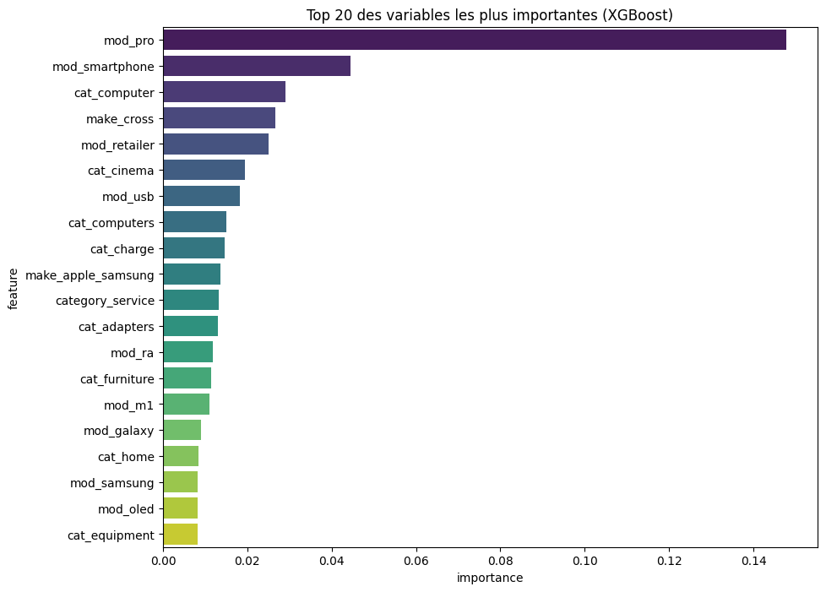
Importance des variables

Slide 18
Bilan de ce projet
Problème initial de classification déséquilibré
Compréhension profonde du comportement des fraudeurs, traduite en création de variables
Modèle finale : combiner 3 Boostings (XGB, LGBM, CatBoost) avec un Bagging (Random Forest) a permis de capter des signaux différents et de stabiliser la prédiction.
Score final PR-AUC : 0,2
+ 44 % de performance par rapport au benchmark du challenge
+ 75 % de performance par rapport à l'utilisation d’un modèle basique sur les données brutes.
77ème sur le classement public du challenge
Perspectives : NLP Avancé -> on pourrait remplacer le CountVectorizer (One-Hot Encoding) par des embeddings modernes (BERT, Word2Vec) pour mieux comprendre le sens des descriptions produits.
Beaucoup d’intérêts pour ce projet :
Données concrètes
Compréhension poussée des techniques de machine learning
Aspect compétitif avec les scores PR-AUC

Slide 19
Merci de votre attention !

